Slide 1

Luyện từ và câu
Luyện từ về quan hệ từ

Slide 2







TRÒ CHƠI
Nhạc nền

Slide 3









Tìm quan hệ từ trong câu sau:
“Mẹ và cô đi chợ về”
về
đi
mẹ và cô
và
Khi đến mỗi Slide, thầy cô
nhấp chuột trái 1 lần hoặc
phím mũi tên qua phải thì câu hỏi và đáp án sẽ tự xuất hiện.
Sau khi HS đưa ra đáp án qua Camera, thầy cô nhấp vào đáp án đúng để xác nhận đáp án.
Để chuyển sang câu hỏi tiếp theo, thầy cô nhấp phím mũi tên qua phải 2 lần hoặc
nhấp chuột trái 2 lần.

Slide 4
Cặp quan hệ từ “nhờ…mà…” biểu thị quan hệ:
Nguyên nhân-kết quả
Giả thiết-kết quả
điều kiện-kết quả
Tương phản
Khi đến mỗi Slide, thầy cô
nhấp chuột trái 1 lần hoặc
phím mũi tên qua phải thì câu hỏi và đáp án sẽ tự xuất hiện.
Sau khi HS đưa ra đáp án qua Camera, thầy cô nhấp vào đáp án đúng để xác nhận đáp án.
Để chuyển sang câu hỏi tiếp theo, thầy cô nhấp phím mũi tên qua phải 2 lần hoặc
nhấp chuột trái 2 lần.

Slide 5
Cặp quan hệ từ “nếu…thì…” biểu thị quan hệ:
Nguyên nhân-kết quả
Giả thiết-kết quả
Tương phản
Tăng tiến
Khi đến mỗi Slide, thầy cô
nhấp chuột trái 1 lần hoặc
phím mũi tên qua phải thì câu hỏi và đáp án sẽ tự xuất hiện.
Sau khi HS đưa ra đáp án qua Camera, thầy cô nhấp vào đáp án đúng để xác nhận đáp án.
Để chuyển sang câu hỏi tiếp theo, thầy cô nhấp phím mũi tên qua phải 2 lần hoặc
nhấp chuột trái 2 lần.

Slide 6
Cặp quan hệ từ “không những …mà….” biểu thị quan hệ:
Nguyên nhân-kết quả
Tương phản
Tăng tiến
điều kiện-kết quả
Khi đến mỗi Slide, thầy cô
nhấp chuột trái 1 lần hoặc
phím mũi tên qua phải thì câu hỏi và đáp án sẽ tự xuất hiện.
Sau khi HS đưa ra đáp án qua Camera, thầy cô nhấp vào đáp án đúng để xác nhận đáp án.
Để chuyển sang câu hỏi tiếp theo, thầy cô nhấp phím mũi tên qua phải 2 lần hoặc
nhấp chuột trái 2 lần.

Slide 7
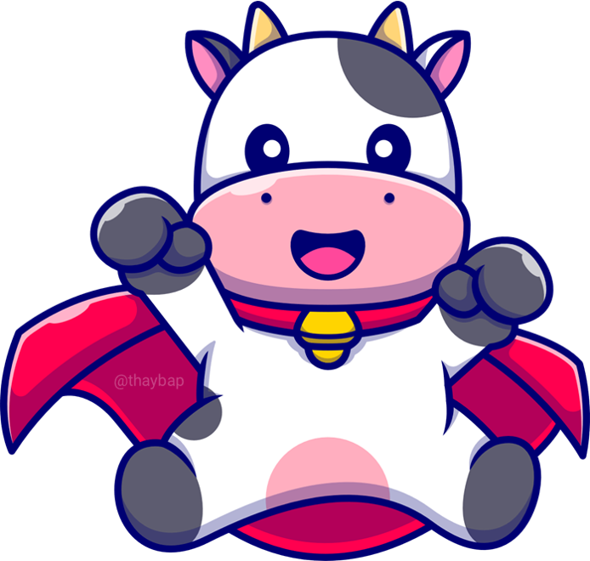
GIẢI CỨU THÀNH CÔNG!

Slide 8
- Tìm được quan hệ từ và biết chúng biểu thị quan hệ gì trong câu (BT1,BT2).
- Tìm được quan hệ từ thích hợp theo yêu cầu của BT3; biết cách đặt câu với quan hệ từ đã cho (BT4).
- HS HTT đặt được 3 câu với 3 quan hệ từ nêu ở BT4.
- Rèn kĩ năng sử dụng quan hệ từ một cách phù hợp.
-
* GDBVMT: BT 3 có các ngữ liệu nói về vẻ đẹp của thiên nhiên có tác dụng giáo dục bảo vệ môi trường.
- Năng lực:
+ Năng lực tự chủ và tự học, năng lực giao tiếp và hợp tác, năng lực giải quyết vấn đề và sáng tạo.
+ Năng lực văn học, năng lực ngôn ngữ, năng lực thẩm mĩ.
- Phẩm chất: Có ý thức sử dụng quan hệ từ trong lời nói, viết văn.

Slide 9
Bài 1
Tìm quan hệ từ trong đoạn trích dưới đây và cho biết mỗi quan hệ từ nối những từ ngữ nào trong câu :
A Cháng đeo cày. Cái cày của người Hmông to nặng, bắp cày bằng gỗ tốt màu đen, vòng như hình cái cung, ôm lấy bộ ngực nở. Trông anh hùng dũng như một chàng hiệp sĩ cổ đeo cung ra trận.
- Tác dụng :
+ của nối cái cày với người Hmông
+ bằng nối bắp cày với gỗ tốt màu đen.
+ như (1) nối vòng với hình cánh cung.
+ như (2) nối hùng dũng với một chàng hiệp sĩ cổ đeo cung ra trận.

Slide 10
Bài 2
Các từ in đậm được dùng trong mỗi câu dưới đây biểu thị quan hệ gì ?
a) Quân sĩ cùng nhân dân trong vùng tìm đủ mọi cách cứu voi khỏi bãi lầy nhưng vô hiệu.
- nhưng : Biểu thị quan hệ tương phản.
b) Thuyền chúng tôi tiếp tục chèo, đi tới ba nghìn thước rồi mà vẫn thấy chim đậu trắng xoá trên những cành cây gie sát ra sông.
- mà : Biểu thị quan hệ tương phản.
c)
Nếu hoa có ở trời cao
Thì bầy ong cũng mang vào mật thơm.
- Nếu…thì…: Biểu thị quan hệ điều kiện, giả thiết - kết quả.

Slide 11

Bài 3
Tìm quan hệ từ (và, nhưng, trên, thì, ở, của) thích hợp với mỗi ô trống dưới đây :
và
a) Trời bây giờ trong vắt, thăm thẳm cao.
và
b) Một vầng trăng tròn, to đỏ hồng hiện lên chân trời, sau rặng tre đen một ngôi làng xa.
ở
của
Theo Thạch Lam
thì
c) Trăng quầng hạn, trăng tán mưa.
thì
Tục ngữ
d) Tôi đã đi nhiều nơi, đóng quân ở nhiều chỗ đẹp hơn đây nhiều, nhân dân coi tôi như người làng thương yêu tôi hết mực, sao sức quyến rũ, nhớ thương vẫn không mãnh liệt, day dứt bằng mảnh đất cọc cằn này.
và
nhưng
Theo Nguyễn Khải

Slide 12
Bài 4
Đặt câu với mỗi quan hệ từ sau: mà, thì, bằng.
mà: Em dỗ mãi mà em bé vẫn không nín khóc.
thì: Bạn Hoa lười học thì nhất định sẽ bị điểm kém.
bằng: Cái bàn này được làm bằng gỗ xoan đào.

Slide 13
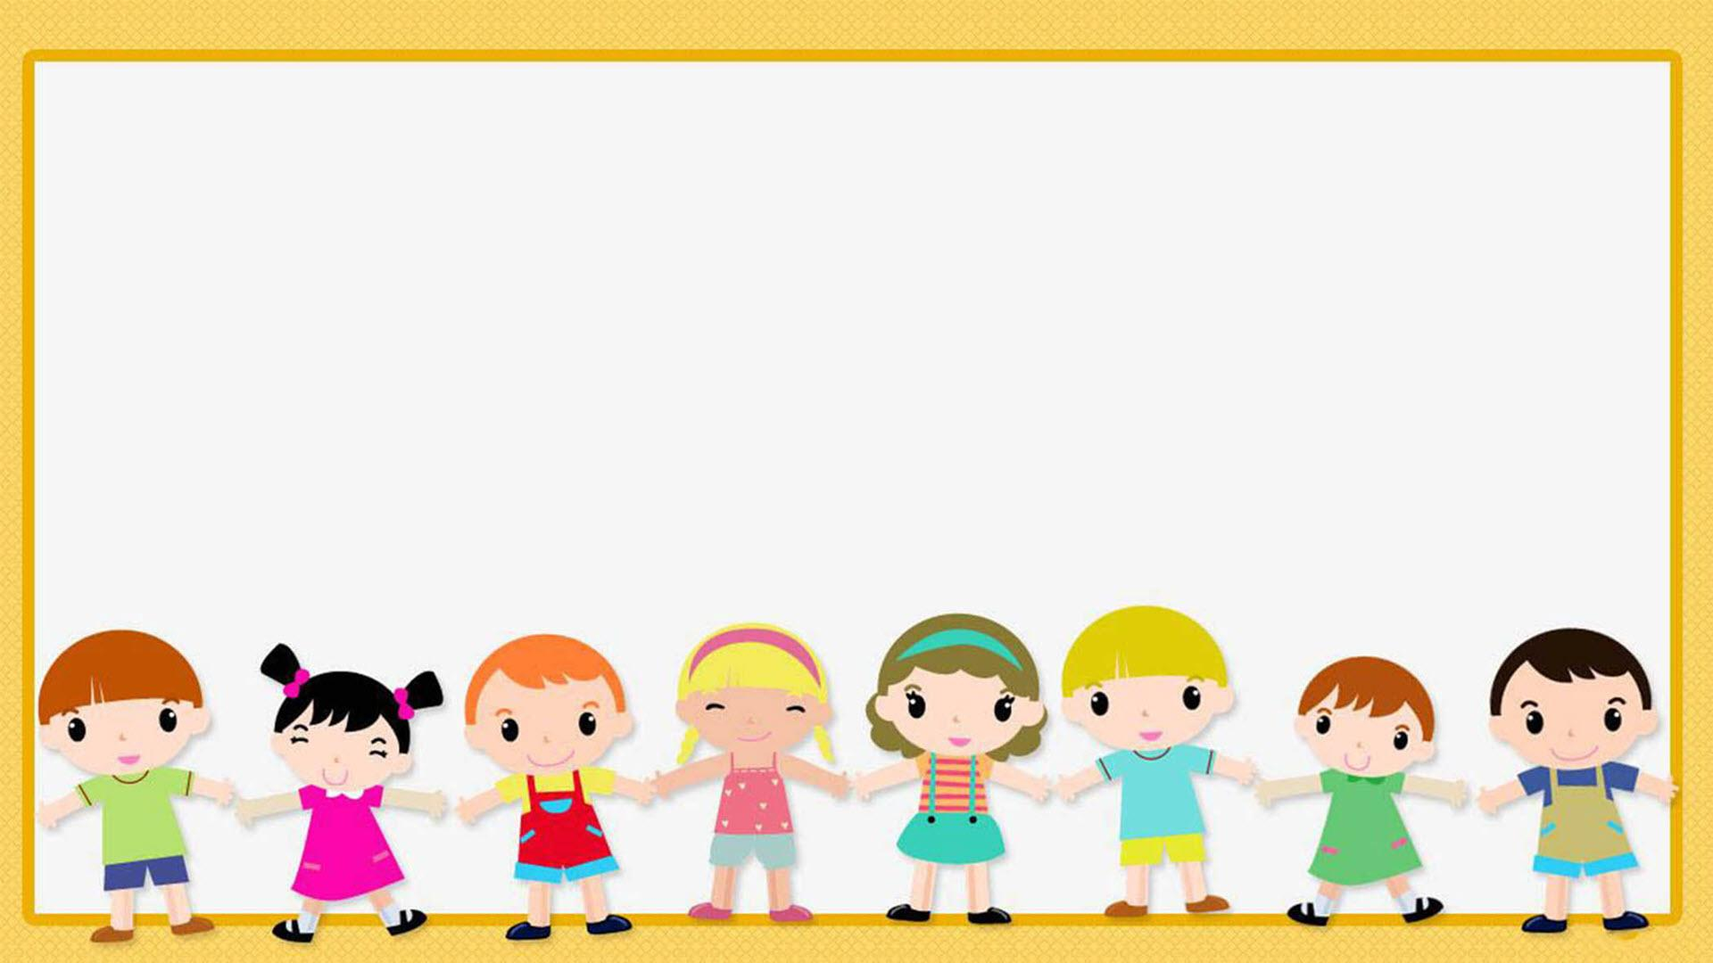
Chào các em

